Slide 1
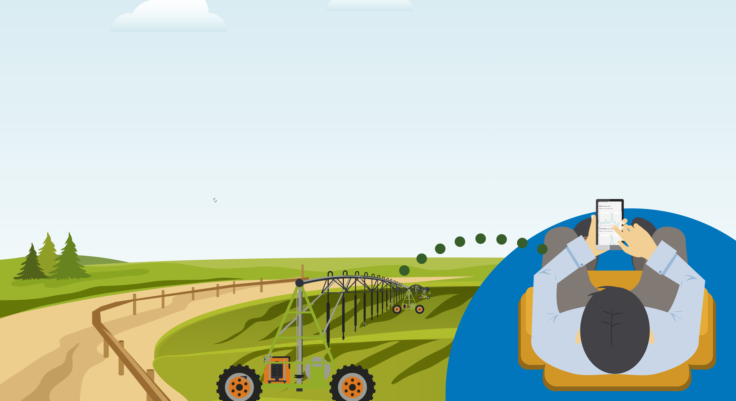

Tecnologías para un mañana

Slide 2
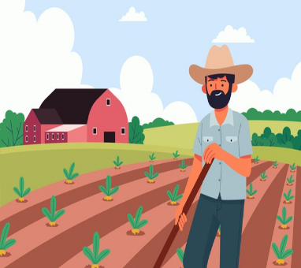

Incremento en la demanda de alimentos
Agricultura intensive y extensiva
Alta demanda de AGUA
Bajo desempeño de los suelos
Insuficiente producción agrícola
La agricultura consume el 70% del agua potable. Sin embargo,
57%
se desperdicia
Notes:
Principales dolores de los productores

Slide 3
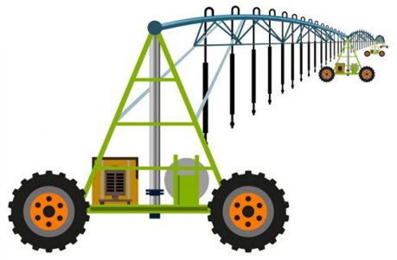
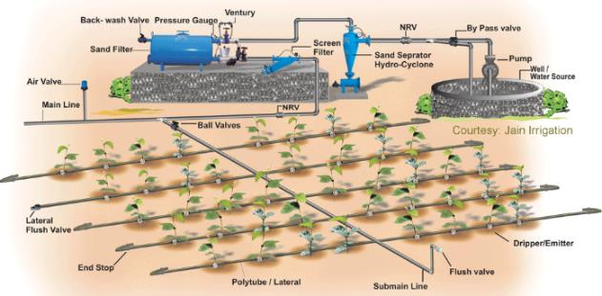

Problemas técnicos
Problemas operativos
Principales problemas
Problemas metodológicos
Notes:
Principales dolores de los productores

Slide 4
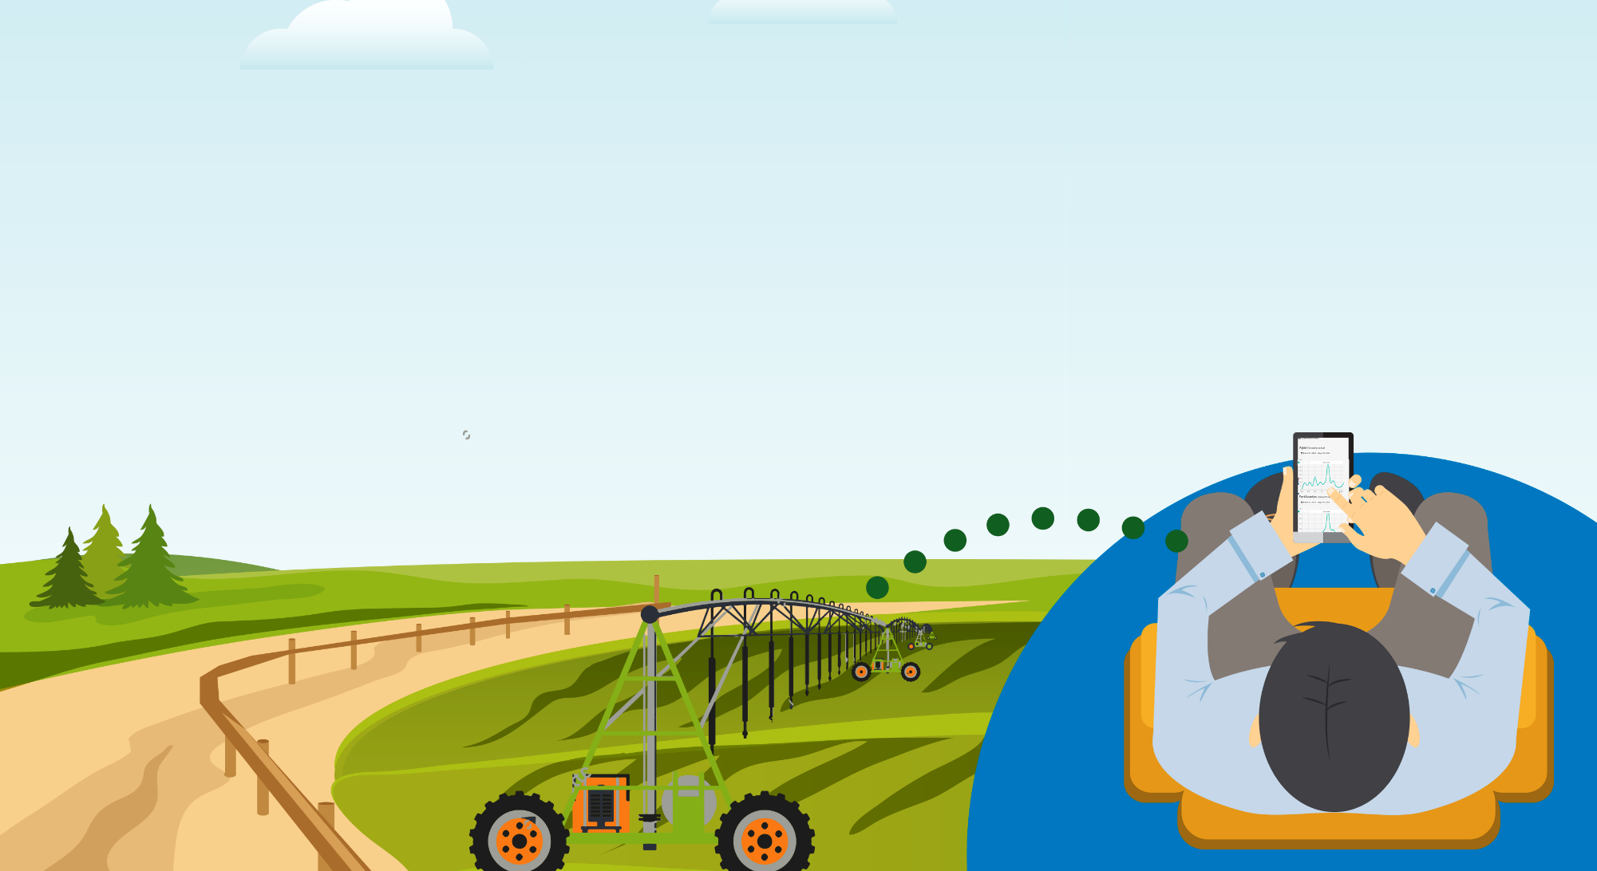

En creemos que es posible incrementar la productividad sin excesos en el consumo de los recursos naturales.
Producto sencillo, fácil de usar y accesible.
Monitoreo y control en tiempo real de todos los sistemas de riego desde la palma de la mano.
Notes:
Principales dolores de los productores

Slide 5

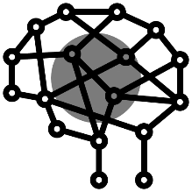
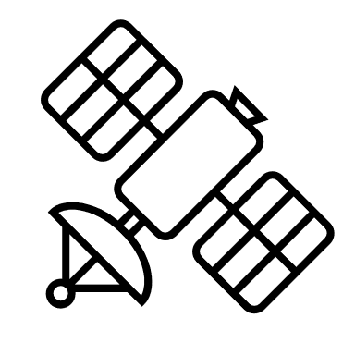
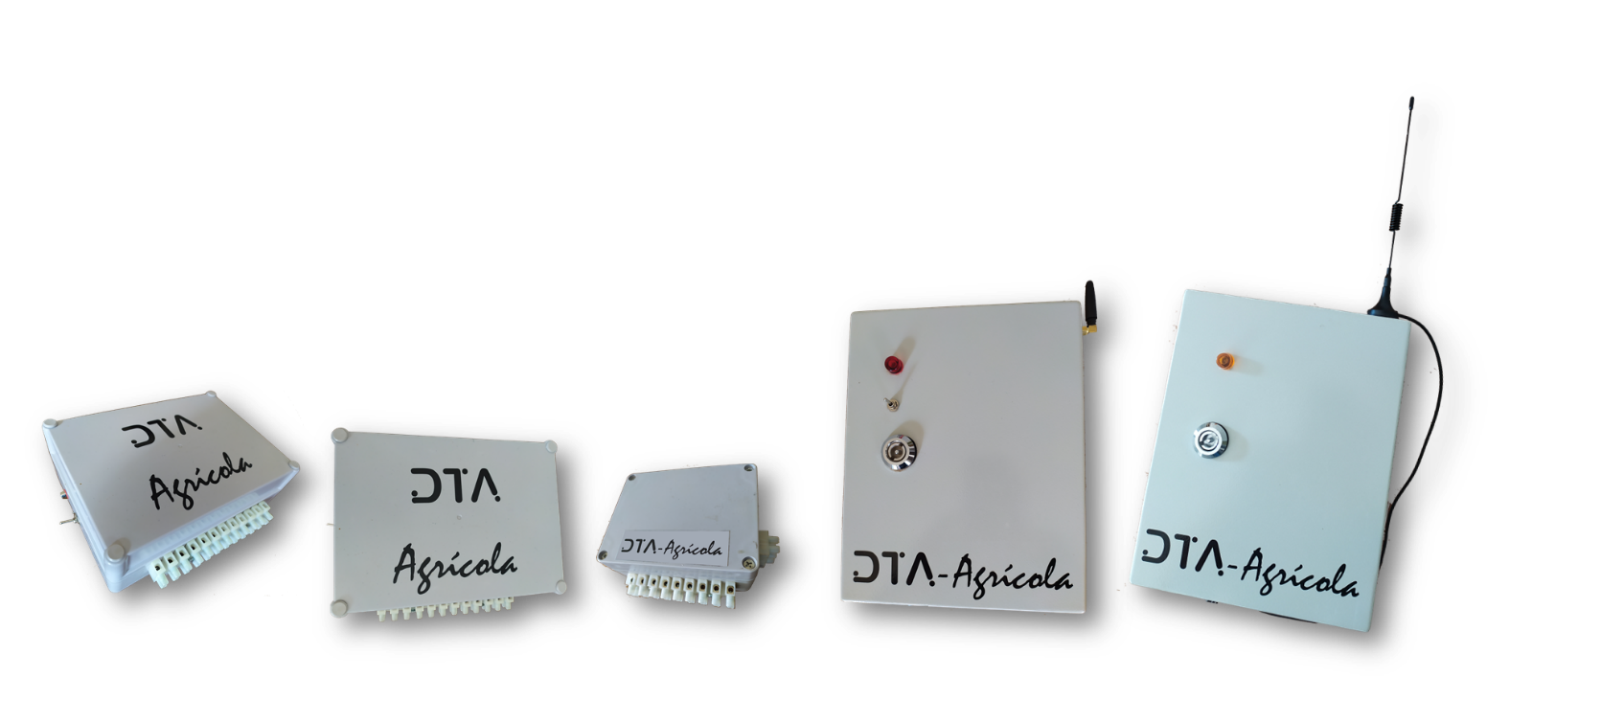
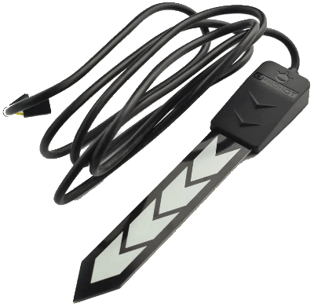
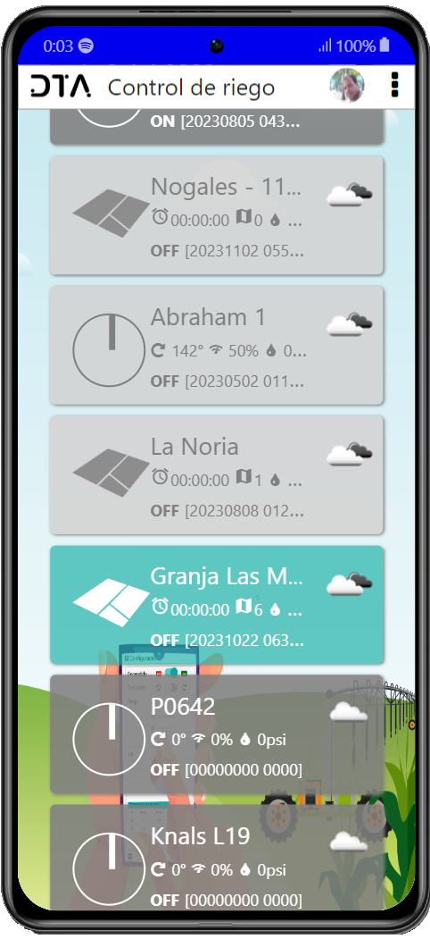
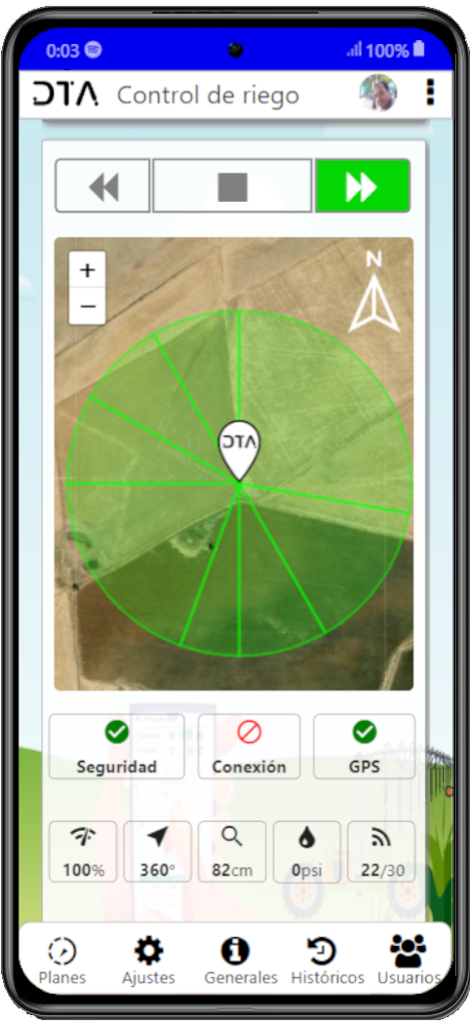
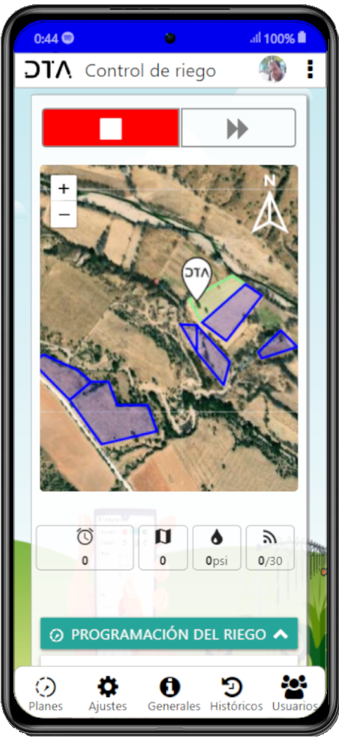

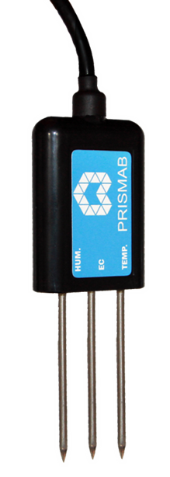
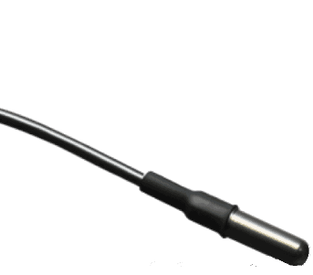
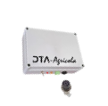

Nuestra propuesta SOLUCIÓN MODULAR
¿Dónde?
¿Cuándo?
AI
¿Cuánto?
Aid
Notes:
DTA-Agrícola. Solución propia y modular para la automatización para monitoreo y control inteligente en tiempo real de parcelas, sistemas de riego y bombeo.
Objetivo:
Solucionar los problemas de afectación en cultivos y suelo que provocan la disminución de la productividad, disminuyendo los riesgos asociados a factores químicos y físicos como los problemas ocasionados por el riego no uniforme, el derrame innecesario de agua y fertilizantes, sobre la base de la conjugación de tecnologías de Automatización, Comunicaciones e Inteligencia Artificial. Todo, desde una aplicación móvil realmente sencilla de manejar y un dispositivo acoplado a los equipos de riego y bombeo, que representan para el productor un ahorro en tiempo, combustible, agroquímicos y agua, contribuyendo a lograr producciones más limpias.
Así como:
La prevención de roturas de equipos de riego y bombeo, debido a atascos (en equipos de movimiento continuo) o taponeo en las tuberías (en equipos estacionarios),
El incremento de la capacidad de reacción del productor ante las fallas,
La automatizar equipos muy antiguos y con múltiples adaptaciones que otras marcas no tomarían en consideración,
Prevenir insuficiencias en los niveles de agua y fallas de electricidad.
Adicionalmente:
Brindamos al productor una herramienta para el monitoreo y control en tiempo real todos tus sistemas de riego y bombeo desde un mismo lugar sin importar el lugar donde se encuentren, que no se puedan recorrer constantemente, con dificultad para detectar las fallas, prolongar su vida útil, y ahorrar insumos como el combustible.

Slide 6




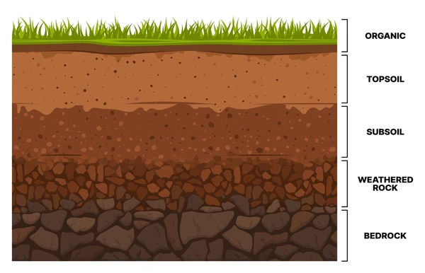


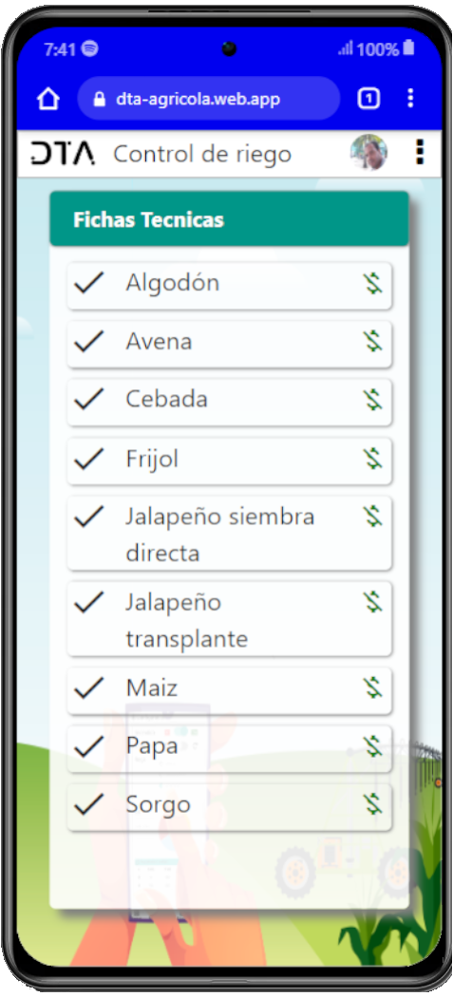
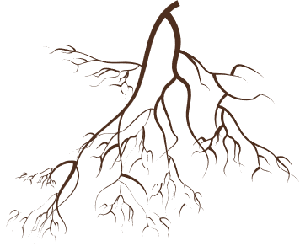
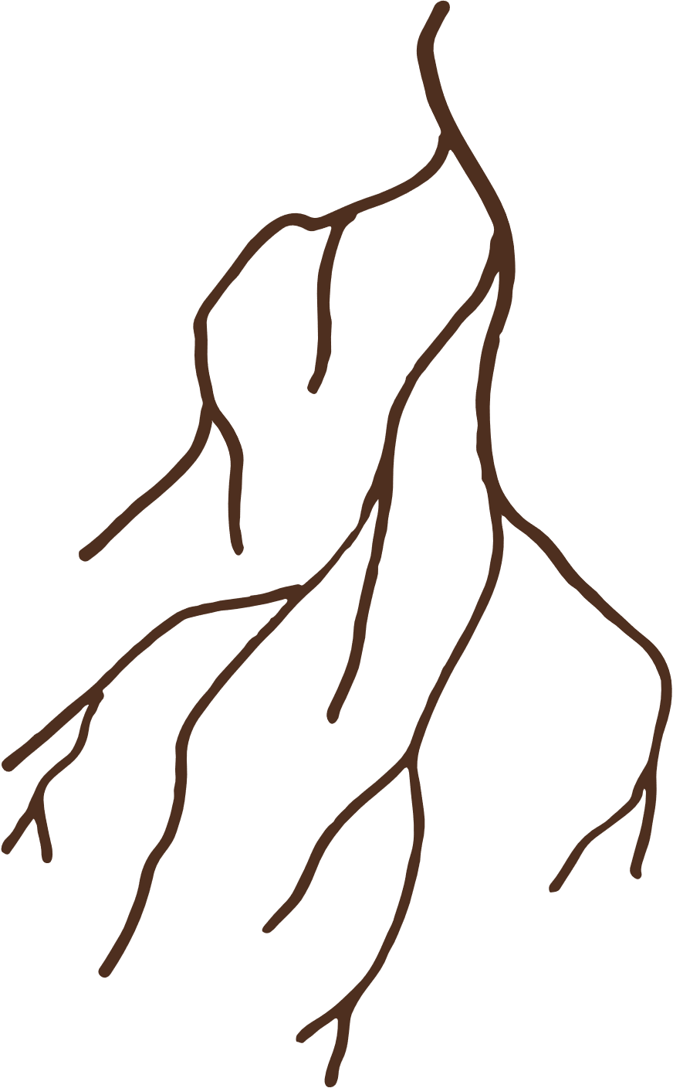

Nuestra propuesta ¿CÓMO FUNCIONA?
Selección del cultivo
Fecha de siembra
Ficha técnica del cultivo
Características del suelo
Plan de riego
Fase de crecimiento
Necesidades hídricas
Condiciones agroclimáticas
Realizar el riego
Monitoreo y control
Notes:
PivotControl: Control de pivotes.
PivotMonitor: Monitoreo de pivotes (versión Lite).
DripControl : Control de riego estacionario.
PumpControl: Control de bombas.

Slide 7
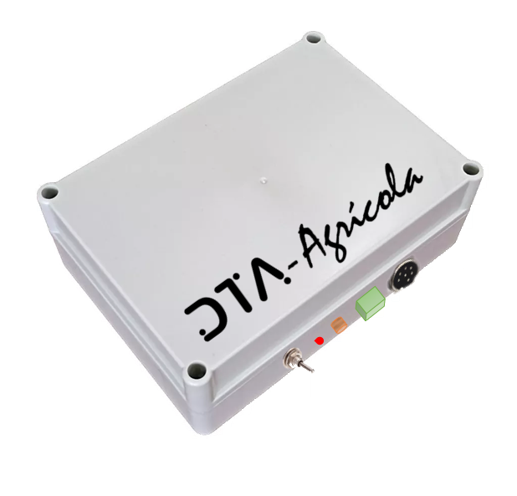

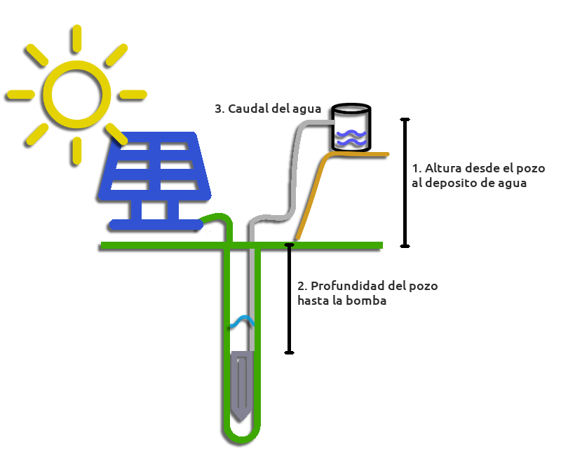
Nuestra propuesta ADAPTACIÓN A LAS NECESIDADES DEL PRODUCTOR
PivotControl Pv66
DripControl AG15 AG7 AG3
PumpControl Pc01 Pc02
Notes:
PivotControl: Control de pivotes.
PivotMonitor: Monitoreo de pivotes (versión Lite).
DripControl : Control de riego estacionario.
PumpControl: Control de bombas.

Slide 8

Comercialización INSTALACIÓN
https://dta-agricola.web.app
Notes:
PivotControl: Control de pivotes.
PivotMonitor: Monitoreo de pivotes (versión Lite).
DripControl : Control de riego estacionario.
PumpControl: Control de bombas.

Slide 9

Comercialización PERMISOS DE ACCESO
https://forms.gle/Tf7J5AQsuVr3zyeWA
Notes:
PivotControl: Control de pivotes.
PivotMonitor: Monitoreo de pivotes (versión Lite).
DripControl : Control de riego estacionario.
PumpControl: Control de bombas.

Slide 10


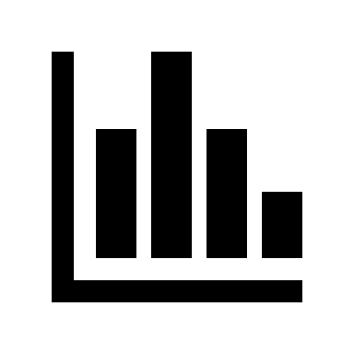
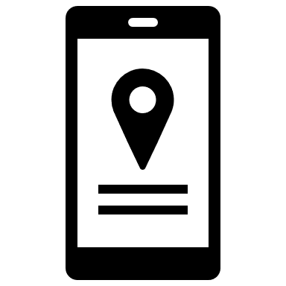

Comercialización IMPLEMENTACIÓN
1^{ro}
2^{do}
3^{ro}
4^{to}
5^{to}
Encuentro inicial Datos del suelo y Proyecto (opcional)
Selección del dispositivo Basado en las necesidades del productor
Captura de información Historial (opcional, altamente recomendado)
Instalación del Sistema en el campo Puede ser solicitada o realizada por el propio productor
Diseño o carga del plan de riego Basada en el perfil del suelo y las necesidades del cultivo
Notes:
PivotControl: Control de pivotes.
PivotMonitor: Monitoreo de pivotes (versión Lite).
DripControl : Control de riego estacionario.
PumpControl: Control de bombas.

Slide 11

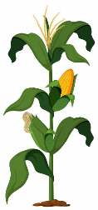
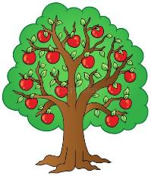

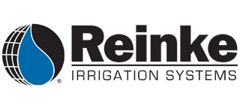
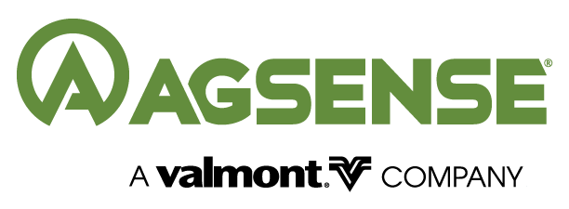
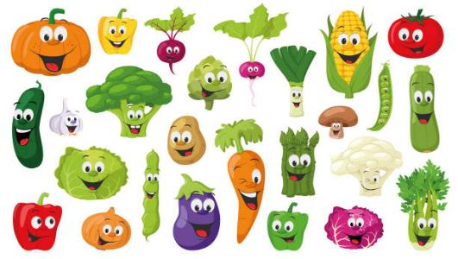
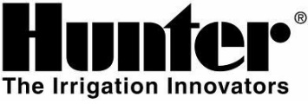



Comercialización OBJETIVO
High farmers
(https://ww2.valleyirrigation.com)
HIGH DEMAND
(https://www.reinke.com)
(https://www.agsense.com)
(https://www.hunterindustries.com/es)
(https://www.lindsay.com/)
(http://dtaamerica.com/dta-agricola)
HIGH REQUIREMENTS
Small and medium farmers
Vendedores independientes
Notes:
DTA-Agrícola está dirigido a la rama agrícola, dentro de la actividad primaria, en cualquier cadena productiva que utilice el riego, siendo útil para grandes, medianos y pequeños productores.
Modularidad:
Permite adaptarse a las necesidades de los clientes, así como el tránsito a la agricultura de precisión, sin la necesidad de realizar grandes inversiones por parte del agricultor, a partir de la adaptación de las tecnologías con que cuenta en la actualidad.
La adopción de una sola tecnología de monitoreo podría apoyar a productores pequeños, por su bajo costo de inversión.
La combinación de varias tecnologías es idónea para productores medianos o cooperativas agrícolas.
Mientras que el sistema integrado es conveniente para grandes empresas con cultivos a gran escala.
Esto implica que nuestra propuesta no esté limitada a un reducido segmento de clientes que cuente con un alto volumen productivo o fuerte capital de inversión. Las diferentes tecnologías que incluye permiten el trabajo en cultivos anuales, perennes, frutales e incluso, en hidroponía y jardinería. Con 36 usuarios activos, 5 en fase de adopción y más de 2’000 ha atendidas, dotamos a los agricultores de un sistema global de gestión del riego que permita la obtención de alimentos saludables, así como el incremento y realce de la salud de los agrosistemas, la diversidad y la actividad biológica de los suelos.

Slide 12
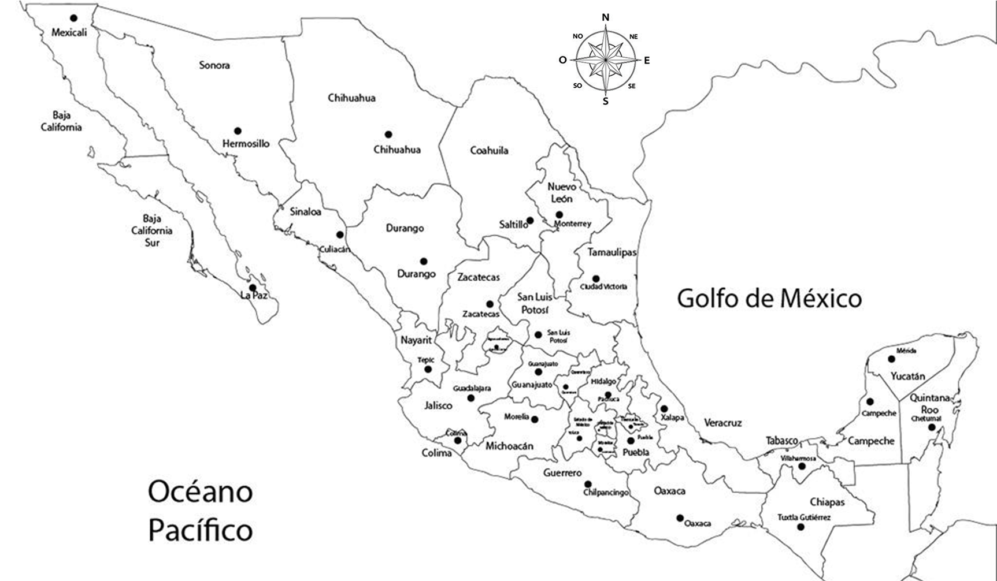


Comercialización POSICIONAMIENTO
Notes:
PivotControl: Control de pivotes.
PivotMonitor: Monitoreo de pivotes (versión Lite).
DripControl : Control de riego estacionario.
PumpControl: Control de bombas.

Slide 13
Comercialización PRECIOS POR EQUIPO
Controlador | Sistemas | DTA eco | DTA maX
PivotMonitor | Pivotes | $ 20,000.00
PivotControl | Pivotes | $ 20,000.00 | $ 30,000.00
PumpControl | Bombeo | $ 10,000.00 | $ 20,000.00
DripControl-3 | Estacionarios | $ 15,000.00 | $ 25,000.00
DripControl-7 | Estacionarios | $ 20,000.00 | $ 30,000.00
DripControl-15 | Estacionarios | $ 30,000.00 | $ 40,000.00
Notes:
PivotControl: Control de pivotes.
PivotMonitor: Monitoreo de pivotes (versión Lite).
DripControl : Control de riego estacionario.
PumpControl: Control de bombas.

Slide 14

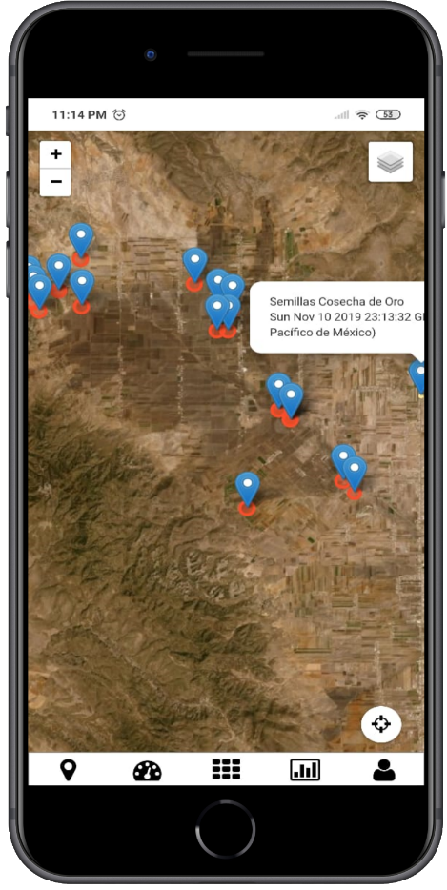
Comercialización PRECIOS POR EQUIPOS
ANUAL
Plan de suscripción
por equipo instalado
Basic
Professional
Business
Sistemas de riego ilimitados
Monitoreo y control en tiempo real
Hasta 3 usuarios
Hojas técnicas de los cultivos
2 años de garantía
$ 3,000.00
por equipo
Plan Básico
Hasta 5 usuarios
Asistencia de la IA
Monitoreo por satélite
Herramienta plan de riego
4 años de garantía
20% retorno de inversión
$ 5,000.00
por equipo
Monitoreo en tiempo real de productores asociados
Reportes de eficiencia
Análisis de productividad
30% retorno de inversión para productores asociados
CONVENIADO
Notes:
PivotControl: Control de pivotes.
PivotMonitor: Monitoreo de pivotes (versión Lite).
DripControl : Control de riego estacionario.
PumpControl: Control de bombas.

Slide 15
Impacto en la productividad CONTRIBUCIONES Y LOGROS
Optimización del uso del agua.
Reducción en gastos de energía eléctrica.
Mejora en el rendimiento de los cultivos.
Mejora de la calidad de los cultivos.
Reducción del estrés hídrico en las plantas.
Monitoreo y control en tiempo real.
Toma de decisiones informada.
Minimiza la intervención manual.
Detección temprana de problemas.
Programación de riego adaptativa.
Fertirrigación precisa.
Control remoto desde cualquier lugar del mundo.
Alertas y notificaciones.
Análisis predictivo.
Sostenibilidad ambiental.
Integración con múltiples sistemas agrícolas.
Notes:
Optimización del uso del agua: Reducción del consumo de agua hasta en un 25% mediante el ajuste preciso de la cantidad y el momento del riego.
Reducción en gastos de energía eléctrica: Al reducir el consumo de agua, se reducen los tiempos de bombeo de la misma.
Mejora en el rendimiento de los cultivos: Aumento promedio del rendimiento entre 30-40% gracias a un riego más eficiente y oportuno.
Monitoreo en tiempo real: Acceso a información actualizada sobre el estado de los cultivos, humedad del suelo y condiciones climáticas a través de la aplicación móvil.
Toma de decisiones basada en datos: Utilización de IA para analizar datos de sensores, clima y crecimiento de cultivos para optimizar las decisiones de riego.
Minimiza la intervención manual constante: Automatización de tareas de riego.
Detección temprana de problemas: Identificación rápida de fugas, obstrucciones o fallos en el sistema de riego.
Programación de riego adaptativa: Ajuste automático de los horarios de riego basado en pronósticos meteorológicos y condiciones del suelo.
Fertirrigación precisa: Aplicación más eficiente de fertilizantes junto con el agua de riego, mejorando la nutrición de las plantas.
Reducción del estrés hídrico en las plantas: Mantenimiento de niveles óptimos de humedad del suelo para un crecimiento saludable de los cultivos.
Control remoto: Capacidad de gestionar el sistema de riego desde cualquier lugar a través de la aplicación móvil.
Alertas y notificaciones: Recepción de avisos sobre condiciones anómalas o necesidades de mantenimiento del sistema.
Análisis predictivo: Uso de IA para prever las necesidades futuras de riego basadas en patrones históricos y pronósticos.
Mejora de la calidad de los cultivos: Reducción de períodos de estrés hídrico y nutricional, lo que puede resultar en una mejor calidad del producto final.
Sostenibilidad ambiental: Contribución a la conservación del agua y reducción del impacto ambiental de la agricultura.
Integración con otros sistemas agrícolas inteligentes: Posibilidad de conectar con otros dispositivos IoT para una gestión agrícola más completa.

Slide 16
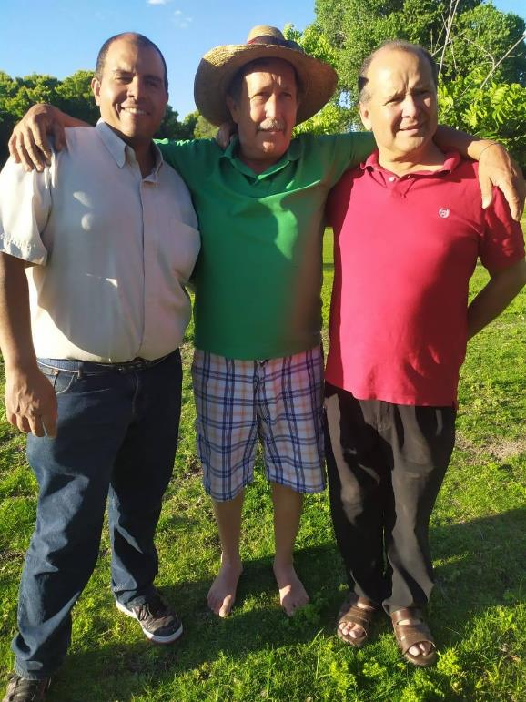








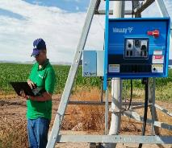
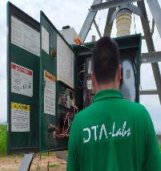
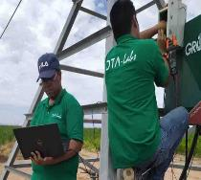
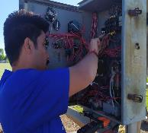
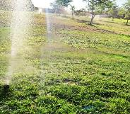
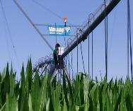
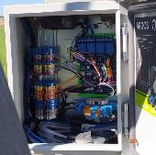

Impacto en la productividad CONTRIBUCIONES Y LOGROS
35%
30%
AHORRO DE AGUA
AHORRO DE FERTILIZANTES
57% – 35% = 22%
Ahorro de agua
Notes:
Indicadores:
Consumo de agua (sensores de flujo y presión);
Consumo eléctrico;
Roturas de bombas, motores, contactores eléctricos, válvulas, torceduras de equipos de movimiento continuo;
% ahorro de agua;
% ahorro de fertilizantes.
Aún no hablamos de incremento de productividad con tan pocos ciclos productivos, debido a que ésta puede estar asociada a otros factores ajenos a nuestro sistema. Por tanto, preferimos referirnos a mejora de la rentabilidad por la disminución de costos.
Nuestra tecnología ha representado entre un 30% y un 35% de ahorro en el consumo de agua por concepto de detección de roturas, atascos, salideros e interacción con las condiciones climáticas.
Permite producciones más limpias, al garantizar mayor uniformidad del riego y disminuir el empleo de agroquímicos hasta en 30%.
Solo en roturas de motores, bombas y equipos de riego ha representado un ahorro de casi un 90%. Todo lo cual es observable al finalizar el primer ciclo productivo.
Adicionalmente, representa mayor tranquilidad y confianza en el proceso de irrigación, así como una disminución en el consumo de electricidad y gastos adicionales de combustible, al reducir la incidencia del productor y por el concepto de monitoreo presencial.
Todo esto contribuye a lograr producciones sostenibles y eficientes a lograr un mejor manejo de los recursos, ayuda a reducir los conflictos actuales por causa del uso del agua y contribuye a revertir el problema de la sequía en las regiones más afectadas del país.
De igual manera, se contribuye a reducir el impacto del mal manejo de los recursos naturales sobre la clase más pobre, debido a que el 74% de los pobres a nivel mundial son directamente afectados por la degradación de la tierra.
Se contribuye al cuidado del manto acuífero y a frenar la desertificación, así como la reducción de la degradación de los suelos (52% de la tierra utilizada para la agricultura se ve moderada o severamente afectada por la degradación del suelo).

Slide 17
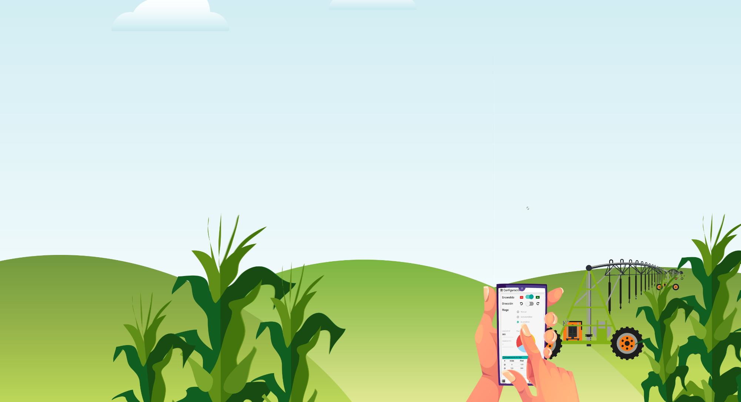







https://dtaamerica.com/dta-agricola
contact@dtaamerica.com
https://www.facebook.com/dtaagricola
52 625 152 3176
Notes:
GRACIAS!!!

